Slide 1
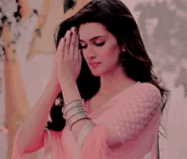
সকলকে নমস্কার

Slide 2
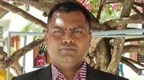
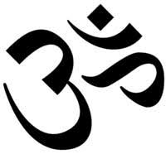
শিক্ষক পরিচিতি
বিপ্লব কুমার দাস
সহকারি শিক্ষক
লুটিয়া সঃ প্রাঃ বি:
লোহাগড়া,নড়াইল।
পাঠ পরিচিতি
শ্রেণিঃ ৪র্থ
বিষয় -হিন্দু ধর্ম ও নৈতিক শিক্ষা
অধ্যায় –৯,পৃষ্ঠা-৬৩

Slide 3
শিখনফল
১.১.২- তীর্থক্ষেত্র হিসেবে চট্টগ্রামের সীতাকুণ্ডের চন্দ্রনাথ তীর্থের পরিচয় দিতে পারবে ।

Slide 4
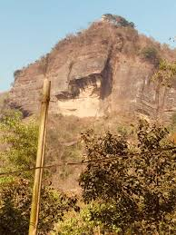
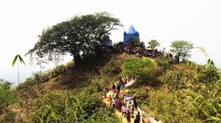
এসো আমরা কিছু ছবি দেখি

Slide 5
আজ আমরা পড়বো ও জানবো
মন্দির ও তীর্থক্ষেত্র

Slide 6
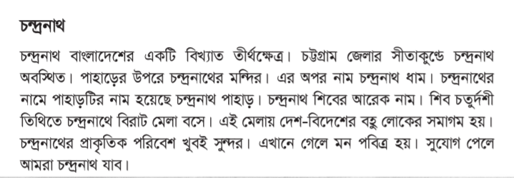
এসো আমরা বইয়ের ৬৩ পৃষ্ঠা দেখিঃ

Slide 7
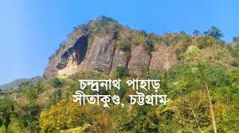
চন্দ্রনাথ বাংলাদেশের একটি বিখ্যাত তীর্থক্ষেত্র।

Slide 8
চট্টগ্রাম জেলার সীতাকুণ্ডে চন্দ্রনাথ অবস্থিত।

Slide 9
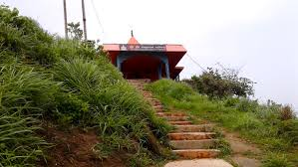
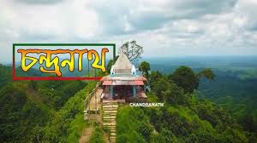
পাহাড়ের উপরে চন্দ্রনাথের মন্দির। এর অপর নাম চন্দ্রনাথ ধাম।

Slide 10
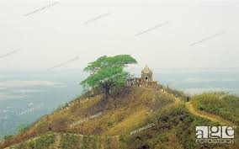
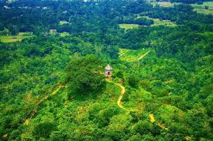
চন্দ্রনাথের নামে পাহাড়টির নাম হয়েছে চন্দ্রনাথ পাহাড়। চন্দ্রনাথ শিবের আরেক নাম।

Slide 11
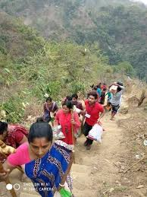
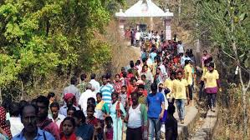
শিব চতুর্দশী তিথিতে চন্দ্রনাথে বিরাট মেলা বসে। এই মেলায়
দেশ-বিদেশের বহু লোকের সমাগম হয়।

Slide 12
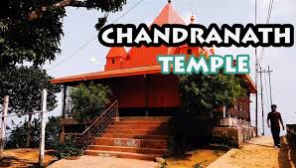
চন্দ্রনাথের প্রাকৃতিক পরিবেশ খুবই সুন্দর।এখানে গেলে মন পবিত্র হয়।সুযোগ পেলে আমরা চন্দ্রনাথ যাব।

Slide 13
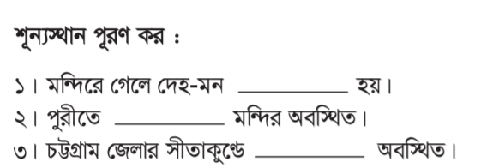
শূণ্যস্থান পূরণ

Slide 14
সংক্ষিপ্ত প্রশ্ন
চন্দ্রনাথ কোথায় অবস্থিত ?
উঃ চট্টগ্রাম জেলার সীতাকুণ্ডে চন্দ্রনাথ অবস্থিত।
চন্দ্রনাথের মন্দিরের আরেক নাম কী ?
উঃ চন্দ্রনাথের মন্দিরের অপর নাম চন্দ্রনাথ ধাম।
চন্দ্রনাথ কার আরেক নাম?
উঃচন্দ্রনাথ শিবের আরেক নাম।
কোন তিথিতে চন্দ্রনাথে বিরাট মেলা বসে?
উঃ শিব চতুর্দশী তিথিতে চন্দ্রনাথে বিরাট মেলা বসে।
চন্দ্রনাথের প্রাকৃতিক পরিবেশ কেমন?
উঃ চন্দ্রনাথের প্রাকৃতিক পরিবেশ খুবই সুন্দর।

Slide 15
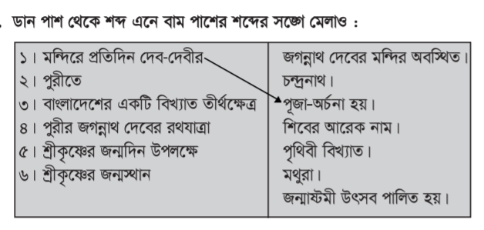
মিলকরণ

Slide 16
একক কাজ
১। শিবের আরেক নাম লিখ ?
২। ৫ টি তীর্থক্ষেত্রের নাম লিখ।

Slide 17
দলীয় কাজ
দল ১। চন্দ্রনাথ কোথায় অবস্থিত ?
দল ২। কোন তিথিতে চন্দ্রনাথে বিরাট মেলা বসে?

Slide 19
বাড়ির কাজ
তীর্থক্ষেত্র চন্দ্রনাথ
সম্পর্কে ৫ টি বাক্য লিখ।

Slide 20
সকলে ভালো থেকো এই কামনায় শেষ করছি।

